Slide 1
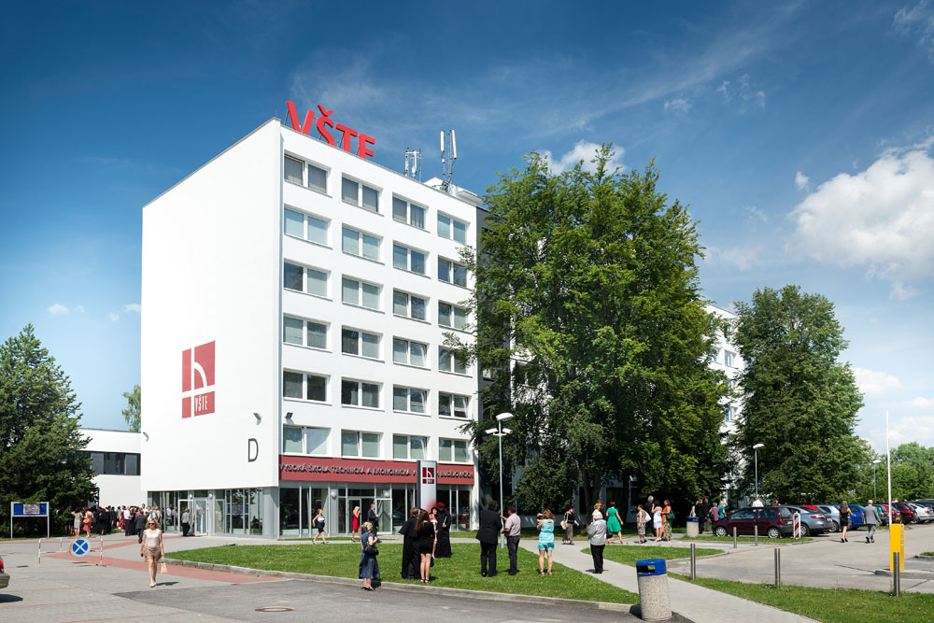

PLÁN REALIZACE STRATEGICKÉHO ZÁMĚRU
vzdělávací a tvůrčí činnosti Vysoké školy technické a ekonomické v Českých Budějovicích
na rok 2017

Slide 2
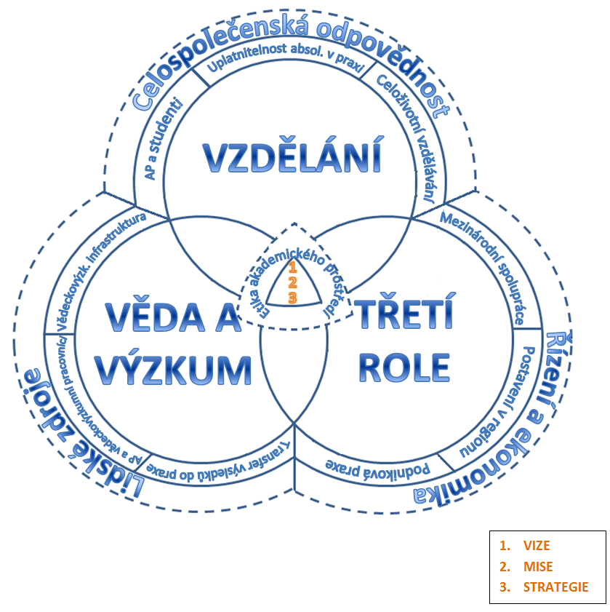
PLÁN REALIZACE STRATEGICKÉHO ZÁMĚRU

Slide 3

POSTOJE, HODNOTY A ROLE
Postoje a hodnoty
Vytvářet a respektovat akademické prostředí.
Zajistit sdílené poznání v pedagogické oblasti.
Podporovat svobodné myšlení a tvůrčí bádání.
Zajistit rovné příležitosti pro všechny.
Naplňovat vnitřní uspořádání školy.
Zodpovědnost za sebe a za spolupracovníky.
Respektovat etickou dimenzi v jednání a konání.
Role
Výchovně-vzdělávací.
Vědecko-výzkumná.
Vnější vztahy (třetí role) – škola – region – společnost - podnikatelské sféra.
www.VSTECB.CZ

Slide 4
VIZE, MISE
Vize
VŠTE je vysoká škola univerzitního typu poskytující českým a zahraničním studentům komplexní vzdělání zaměřené na výchovu profesně specializovaných techniků a ekonomů.
Mise
Zkvalitňovat a dále rozšiřovat akreditace studijních programů v bakalářském a magisterském stupni studia.
Akreditovat doktorské studium, jak pro technické, tak ekonomické studijní programy.
Vytvořit podmínky pro získání práv habilitačních řízení.
Dosáhnout ve střednědobém (25 %) a v dlouhodobém časovém horizontu samofinancování ve výši 50 % rozpočtu VŠTE.
Posilovat vztahy se soukromým a veřejným sektorem, zejména v regionu Jihočeského kraje.
Vytvořit multikulturní vysokoškolské prostředí v souladu s evropskými trendy.
Posilovat etiku akademického prostředí v podmínkách vysoké školy univerzitního typu.
www.VSTECB.CZ

Slide 5
STRATEGICKÉ PRIORITY
Primární priority
Vzdělávání
Výzkum, vývoj a tvůrčí činnost
Lidské zdroje
Otevřenost v rámci evropského a světového prostoru
Celoživotní vzdělávání
Třetí role a společenská odpovědnost
Financování
Podpůrné priority
Inovace vnitřního systému řízení
Kultivace akademického prostředí
www.VSTECB.CZ

Slide 6
VZDĚLÁVÁNÍ
Strategické priority v oblasti vzdělávání
1 | Profilace školy do technických studijních oborů a programů.
2 | Harmonizace profilu absolventů s potřebami podnikové praxe.
3 | Cílený přístup zaměřený na studenta.
4 | Vnitřní systém zajištění kvality pedagogického procesu.
Taktické cíle na rok 2017 definované na úrovni ústavů
Ústav technicko-technologický
1 | Rozšířit nabídku technických studijních programů.
2 | Zajistit podporu výuky prostřednictvím centrálních laboratoří VŠTE.
Ústav podnikové strategie
1 | Rozšířit a zkvalitnit portfolio ekonomicky zaměřených studijních programů.
Ústav znalectví a oceňování
1 | Příprava a realizace výuky ve specializaci Finance podniku v rámci akreditace studijního programu Ekonomika a management.
2 | Zabezpečení výuky jednoho studijního programu akreditovaného zahraniční agenturou.
www.VSTECB.CZ

Slide 7
VÝZKUM, VÝVOJ A TVŮRČÍ ČINNOST
Strategické priority v oblasti výzkumu, vývoje a tvůrčí činnosti
1 | Kvalita a excelence výstupů v oblasti vědecko-výzkumné.
2 | Vlastní doktorské studium akreditovaných studijních programů.
3 | Vysoký standard vědecko-výzkumné infrastruktury.
Taktické cíle na rok 2017 definované na úrovni ústavů
Ústav technicko-technologický
1 | Navázat intenzivní spolupráci se zahraničními VŠ a institucemi v oblasti vědecko-výzkumných aktivit a zkvalitnit a prohloubit spolupráci mezi podnikovou sférou a akademickou obcí VŠTE.
2 | Podporovat mezinárodní mobility vědecko-výzkumných pracovníků zejména mladších věkových kategorií a zvýšit počet přijíždějících vědecko-výzkumných pracovníků na VŠTE.
Ústav podnikové strategie
1 | Zajistit kvantitativní a kvalitativní nárůst v oblasti tvůrčích aktivit.
2 | Navázat aktivní spolupráci se zahraničními VŠ a institucemi v oblasti vědecko-výzkumných aktivit.
Ústav znalectví a oceňování
1 | Posílit aktivity v oblasti podávání a realizace výzkumných projektů a grantů.
2 | Zintenzivnit a zkvalitnit publikační činnost.
www.VSTECB.CZ

Slide 8
LIDSKÉ ZDROJE
Strategické priority v oblasti lidských zdrojů
1 | Zkvalitnění kvalifikační a věkové struktury akademických pracovníků.
2 | Posílení personálního zabezpečení školy zejména z interních zdrojů.
3 | Zajištění kvalitního profesního a kariérového růstu všech pracovníků.
Taktické cíle na rok 2017 definované na úrovni ústavů
Ústav technicko-technologický
1 | Zkvalitnění kvalifikační a věkové struktury akademických pracovníků
Ústav podnikové strategie
1 | Stabilizovat personální politiku Ústavu podnikové strategie s ohledem na akreditované studijní programy.
Ústav znalectví a oceňování
1 | Zajistit a podpořit kvalifikační růst akademických, výzkumných a ostatních pracovníků ústavu.
www.VSTECB.CZ

Slide 9
Strategické priority v oblasti otevřenosti v rámci evropského a světového prostoru
OTEVŘENOST V RÁMCI EVROPSKÉHO A SVĚTOVÉHO PROSTORU
1 | Mezinárodní spolupráce v oblasti vzdělávání, výzkumu a společenských aktivit.
2 | Otevřenost studijních programů pro zahraniční studenty.
3 | Výuka stávajících studijních programů, oborů v cizím jazyce.
4 | Vzájemná výměna studentů a akademických pracovníků ve vzdělávacích a vědecko-výzkumných institucích.
Taktické cíle na rok 2017 definované na centrální úrovni
1 | Zvýšit podíl zahraničních studentů včetně studentů ze zemí, které nejsou programovými zeměmi Erasmu+ (samoplátci).
2 | Zvýšit podíl zahraničních akademických pracovníků na VSŤE a zároveň zvyšovat kvalifikaci akademických pracovníků prostřednictvím mezinárodních mobilit.
3 | Zvýšit počet studentů vykonávajících odbornou praxi v zahraničí.
4 | Navázat strategická partnerství v rámci programu Erasmus + s VŠ v Evropě i celosvětově.
www.VSTECB.CZ

Slide 10
CELOŽIVOTNÍ VZDĚLÁVÁNÍ
Strategické priority v oblasti celoživotního vzdělávání
1 | Rozšíření nabídky programů celoživotního vzdělávání zaměřených na regulovaná povolání a zvyšování odborné kvalifikace účastníků. Rozšíření nabídky zkoušek z profesních kvalifikací v souladu s Národní soustavou kvalifikací.
2 | Realizace výuky ve studijních programech akreditovaných zahraniční agenturou.
3 | Zkvalitnění a rozšíření nabídky kurzů akreditovaných předmětů ve smyslu § 60 zákona o vysokých školách pro studenty VŠTE, přípravných kurzů před nástupem ke studiu a přípravných kurzů ke státním závěrečným zkouškám v průběhu studia.
Taktické cíle na rok 2017 definované na centrální úrovni
1 | Rozšířit nabídku programů celoživotního vzdělávání zaměřených na manažerské dovednosti a zvyšování odborné kvalifikace účastníků na základě poptávky v regionu.
2 | Realizovat výuku ve studijních programech akreditovaných zahraniční agenturou. Zajistit kvalitu výuky ve spolupráci s příslušným vysokoškolským ústavem.
3 | Rozšířit a zpřehlednit nabídku kurzů akreditovaných předmětů ve smyslu § 60 zákona o vysokých školách pro studenty VŠTE. Rozšířit nabídku přípravných kurzů v průběhu studia, které budou studenty intenzivně připravovat k úspěšnému zvládnutí státní závěrečné zkoušky na VŠTE. Rozšířit nabídku mimořádného studia bakalářských a magisterských programů o nové obory akreditované na VŠTE.
www.VSTECB.CZ

Slide 11
TŘETÍ ROLE A SPOLEČENSKÁ ODPOVĚDNOST
Strategické priority v oblasti třetí role a společenské odpovědnosti
1 | Nezaměstnanost absolventů v jednotlivých sledovaných obdobích.
2 | Podpora spin-off firem.
Taktické cíle na rok 2017 definované na centrální úrovni
1 | Podpořit trend snižování nezaměstnanosti absolventů.
2 | Realizace absolventského programu v rámci funkčního klubu absolventů.
3 | Řešit zvýšení konkurenceschopnosti absolventů na trhu práce.
4 | Vytvořit příznivé podmínky pro nově začínající firmy – start up.
5 | Zvýšit image VŠTE zejména v rámci Jihočeského regionu.
www.VSTECB.CZ

Slide 12
FINANCOVÁNÍ
Strategický cíl – Provoz
1 | Dosažení nárůstu vlastních zdrojů provozních prostředků, a to na hranici 25 % z celkového obratu při zachování hodnoty příspěvků na provoz poskytovaných MŠMT minimálně na úrovni roku 2015.
Taktický cíl na rok 2017 definovaný na centrální úrovni – Provoz
1 | Dosažení nárůstu vlastních zdrojů provozních prostředků, a to na hranici 22 % z celkového obratu při zachování hodnoty příspěvků na provoz poskytovaných MŠMT minimálně na úrovni roku 2015.
Strategický cíl – Investice
1 | Zajištění investičních prostředků na minimální úrovni 500 mil. Kč k rozvoji materiálně-technického zázemí VŠTE.
Taktický cíl na rok 2017 definovaný na centrální úrovni – Investice
1 | Zajištění investičních prostředků na minimální úrovni 100 mil. Kč k rozvoji materiálně-technického zázemí VŠTE.
www.VSTECB.CZ

Slide 13
FINANCOVÁNÍ
Taktické cíle na rok 2017 definované na úrovni ústavů
1 | Zajištění investičních prostředků na minimální úrovni 500 mil. Kč k rozvoji materiálně-technického zázemí VŠTE.
Ústav technicko-technologický
1 | Zvýšení objemu finančních prostředků plynoucích z realizace zakázkové činnosti.
2 | Zvýšení objemu finančních prostředků plynoucích z realizace výzkumných a ostatních projektů.
Ústav podnikové strategie
1 | Zvýšení objemu prostředků z jiných zdrojů.
2 | Zvýšení obratu z doplňkové činnosti.
Ústav znalectví a oceňování
1 | Zajištění samofinancování ÚZO ze znalecké činnosti, pedagogické činnosti a výzkumné a vývojové činnosti.
www.VSTECB.CZ

Slide 14
INOVACE VNITŘNÍHO SYSTÉMU ŘÍZENÍ
Taktické cíle definované na rok 2017 na centrální úrovni
1 | Zajistit funkčnost Rady pro vnitřní hodnocení (RVH) VŠTE.
2 | Projekce komplexního systému vnitřního řízení v rámci systému ETMS včetně etapizace a materiálně-technického zabezpečení.
Komplexní systém hodnocení kvality VŠTE zahrnuje 2 základní pilíře:
Vnitřní systém hodnocení kvality zahrnující:
RVH kvality s příslušnými výstupy,
ETMS s příslušnými moduly.
Systém vnějšího hodnocení, jehož posláním bude:
Verifikace, validace, resp. objektivizace výstupů z vnitřního hodnocení (ETMS).
Vytvoření a funkčnost třech hodnotících externích platforem (Vzdělání - Věda a výzkum - Třetí role školy) ze zahraničních nezávislých expertů převážně z evaluačních mezinárodních institucí a orgánů.
www.VSTECB.CZ

Slide 15
INOVACE VNITŘNÍHO SYSTÉMU ŘÍZENÍ
Stávající systém ETMS využívá moduly:
Modul AKTIVITY
Modul CÍLE
Modul ÚKOLY A POŽADAVKY
Modul EDIČNÍ CENTRUM
Modul PERSONÁLNÍ
Systém ETMS by měl být do budoucna posílen o nově navrhované moduly:
Modul AKREDITACE
Modul LEGISLATIVNĚ-PRÁVNÍ
Modul TŘETÍ ROLE
Modul EXTERNÍHO HODNOCENÍ KVALITY
Modul SYNTETICKÝ
www.VSTECB.CZ

Slide 16
KULTIVACE AKADEMICKÉHO PROSTŘEDÍ
Taktický cíl pro rok 2017 definovaný na centrální úrovni
1 | Implementace deklarovaných postojů, hodnot a rolí do akademického prostředí VŠTE.
www.VSTECB.CZ

Slide 17

Děkuji za pozornost.
www.VSTECB.CZ

